Slide 1
Binary Lifting & LCA
201
Satu fungsi yang membuka hampir semua soal jalur pada pohon
Pohon · Day 201

Slide 2
00
Sebelum Mulai
Materi ini tentang apa, dan kapan ia dipakai

Slide 3
Penjelasan Sederhana
Binary lifting: melompat jauh dengan sedikit lompatan.
BAYANGKAN SEPERTI INI
DI DALAM SOAL
Silsilah keluarga. Untuk mencari kakek buyut ke-13, kamu tidak perlu naik satu per satu 13 kali.
Naik k langkah pada pohon berakar. Cara naif O(k), terlalu lambat bila k besar.
Kalau kamu sudah mencatat "siapa orang tua 1 tingkat, 2 tingkat, 4 tingkat, 8 tingkat di atasku", maka 13 = 8 + 4 + 1 — tiga lompatan saja.
Binary lifting: simpan leluhur berjarak pangkat dua. Setiap jarak bisa disusun dari lompatan pangkat dua.
Dua orang ingin tahu leluhur bersama terdekat. Pertama samakan dulu generasinya, lalu naik bersamaan.
LCA langkah 1: samakan kedalaman. Langkah 2: naikkan keduanya bersamaan.
Naik bersama HANYA selama leluhurnya masih berbeda. Begitu sama, lompatan itu kelewatan — kalian sudah melewati leluhur bersama.
Naik hanya bila up[u][j] != up[v][j]. Setelah loop, keduanya tepat satu langkah di bawah LCA.
INTINYA
Idenya sama persis dengan modpow: memecah sebuah bilangan menjadi jumlah pangkat dua.

Slide 4
Materi Ini Tentang Apa
LCA adalah leluhur bersama terdalam dari dua simpul pada pohon. Dari satu fungsi ini, hampir semua pertanyaan tentang jalur pada pohon terjawab.
Yang dicari
Untuk sepasang simpul u dan v, cari simpul terdalam yang merupakan leluhur keduanya. Cara naif menaikkan keduanya selangkah demi selangkah dan memakan O(n) per pertanyaan.
Binary lifting: melompat dengan pangkat dua
Simpan leluhur berjarak 1, 2, 4, 8, dan seterusnya. Karena setiap bilangan bisa ditulis sebagai jumlah pangkat dua, naik sejauh apa pun cukup log n lompatan.
Rumus jarak yang membuatnya berharga
jarak(u, v) = dep[u] + dep[v] - 2 x dep[LCA]. Satu fungsi LCA langsung menjawab seluruh pertanyaan jarak pada pohon.
Persiapan O(n log n), query O(log n)
Satu DFS membangun tabel leluhur. Setelah itu setiap pertanyaan dijawab dalam sekitar 2 log n langkah.

Slide 5
Kapan Dipakai, Kapan Tidak
Setiap kali soal berbicara tentang jalur antara dua simpul pada pohon, mulai dari sini.
PAKAI KETIKA
JANGAN PAKAI KETIKA
v
Ada banyak pertanyaan tentang jarak atau jalur antar sepasang simpul pada pohon
x
Grafnya punya siklus; LCA hanya terdefinisi pada pohon berakar
v
Perlu mencari leluhur ke-k dari sebuah simpul
x
Hanya satu atau dua pertanyaan; menelusuri langsung lebih sederhana
v
Perlu memeriksa apakah satu simpul adalah leluhur simpul lain
x
Pohonnya berubah-ubah selama proses; tabel binary lifting bersifat statis
v
Perlu menjumlahkan bobot sepanjang jalur, digabung dengan prefix dari akar
Jadikan akar sebagai orang tua dirinya sendiri saat membangun tabel. Dengan begitu, naik melebihi akar tetap aman dan tidak keluar dari array.

Slide 6
Posisi Materi Ini
Materi ini tidak berdiri sendiri. Di kiri adalah yang sebaiknya sudah kamu kuasai, di kanan adalah yang terbuka setelah materi ini selesai.
PRASYARAT
SETELAH INI
DFS (Day 113)
Heavy-Light Decomposition
MATERI INI
Binary Lifting
& LCA
Operasi bit (Day 60)
Centroid decomposition
Sifat pohon
Melompat dengan pangkat dua untuk menjawab pertanyaan jalur pada pohon.
Query jalur dengan BIT
Binary lifting memakai ide yang sama persis dengan modpow: memecah sebuah bilangan menjadi jumlah pangkat dua. Mengenali kemiripan ini membuat keduanya lebih mudah diingat.

Slide 7
Agenda
01 Masalah LCA & Kenapa Penting
05 Algoritma LCA Dua Langkah
02 Ide Binary Lifting
06 Simulasi pada Pohon Contoh
03 Membangun Tabel Leluhur
07 Aplikasi dari Satu Fungsi
04 Naik K Langkah
08 Contoh Soal & Latihan

Slide 8
01
Masalah LCA
Leluhur bersama terdalam

Slide 9
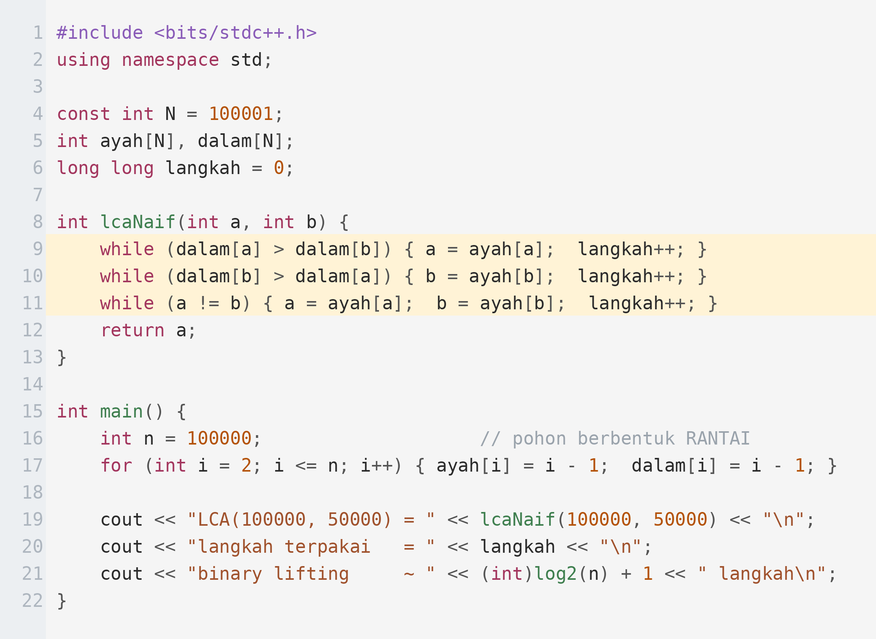
Apa yang Dicari dan Kenapa
LCA adalah leluhur bersama terdalam. Cara naifnya naik satu per satu; kode ini menghitung berapa langkah yang dibutuhkannya.
PENJELASAN
Pada pohon berbentuk rantai, satu pertanyaan saja sudah puluhan ribu langkah. Binary lifting menyelesaikannya dalam tujuh belas langkah — dan bedanya makin lebar bila ada ratusan ribu pertanyaan.
LCA = simpul terdalam yang menjadi leluhur keduanya.
Cara naif O(kedalaman) per pertanyaan; buruk pada pohon rantai.
Binary lifting O(log n) per pertanyaan setelah pemrosesan awal O(n log n).
Jarak dua simpul = dalam[a] + dalam[b] - 2 * dalam[LCA].

Slide 10
Melihat LCA-nya
Simpul 8 dan 9 berada di cabang berbeda. Leluhur bersama mereka yang paling dalam adalah simpul 2.
1
kedalaman
2
3
dep[8] = 3
dep[9] = 3
LCA
dep[2] = 1
4
5
6
7
jarak(8, 9)
= 3 + 3 - 2 x 1
= 4
8
9
u
v
LCA(8, 9) = 2 jarak = dep[8] + dep[9] - 2 x dep[2] = 4
Perhatikan bahwa jalur 8 - 4 - 2 - 5 - 9 memang berpanjang 4 sisi. Rumusnya benar karena bagian dari akar sampai LCA dilewati dua kali dan harus dikurangi dua kali.

Slide 11
02
Ide Binary Lifting
Melompat dengan pangkat dua

Slide 12
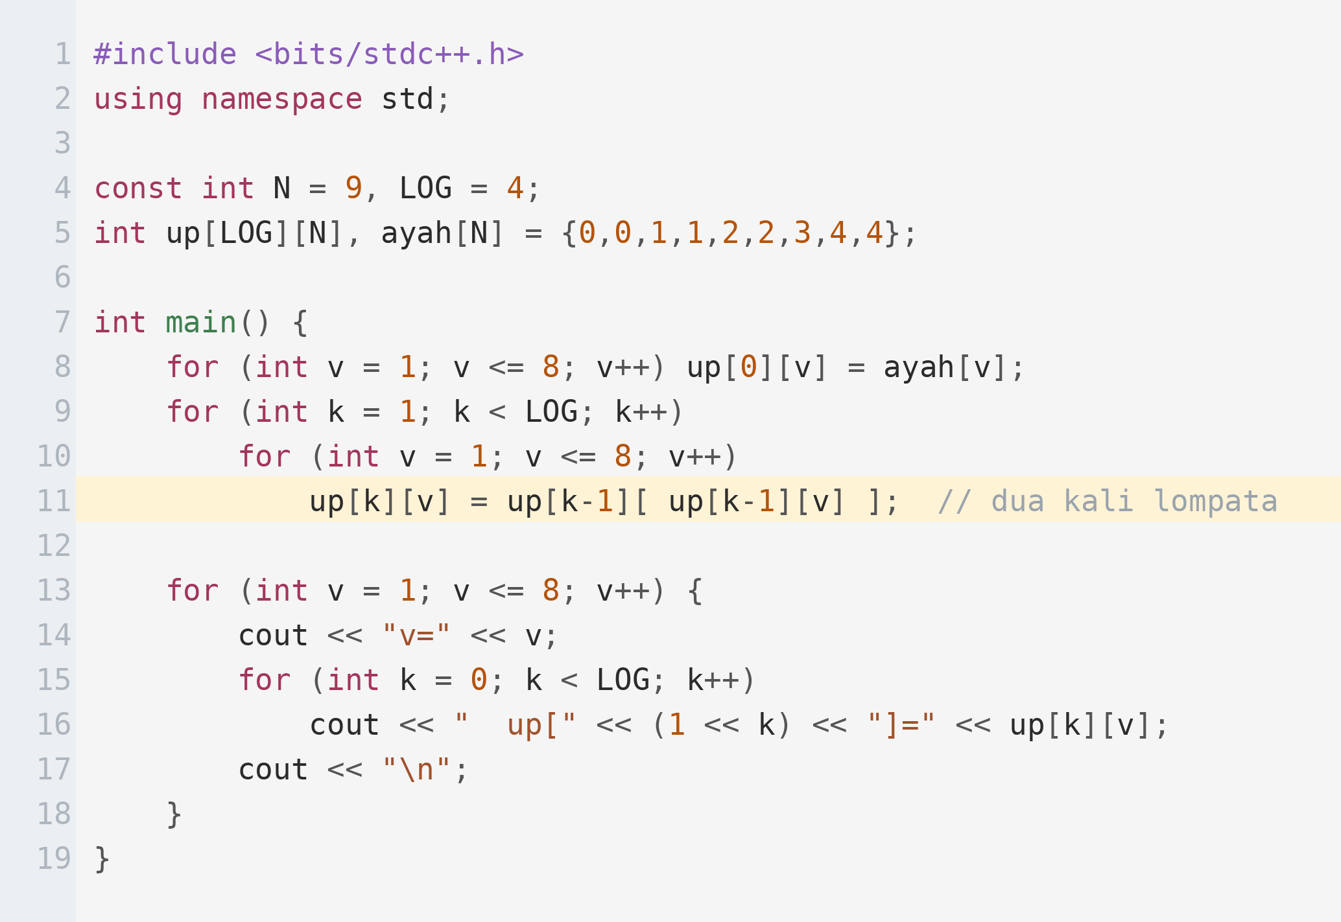
Menyimpan Leluhur Berjarak Pangkat Dua
up[k][v] adalah leluhur v sejauh 2 pangkat k. Tabelnya dibangun berlapis, dan kode ini mencetaknya untuk pohon kecil.
PENJELASAN
Melompat 2 pangkat k sama dengan melompat 2 pangkat (k-1) sebanyak dua kali — itulah seluruh isi barisnya. Simpul 0 dipakai sebagai penanda "di atas akar".
up[0][v] = ayah langsung; lapisan berikutnya menggandakan jarak lompat.
Jumlah lapisan cukup log2(n) dibulatkan ke atas plus satu.
Simpul 0 sebagai penjaga membuat lompatan melewati akar tetap aman.
Tabel ini juga bisa menyimpan nilai minimum atau jumlah sepanjang lompatan.

Slide 13
Memecah 13 Langkah Menjadi Lompatan
Untuk naik 13 langkah, cukup lakukan tiga lompatan yang panjangnya pangkat dua.
1
1
0
1
k = 13
= 8 + 4 + 1
bit 3
bit 2
bit 1
bit 0
8
4
2
1
naik(v, 13) = up[ up[ up[v][0] ][2] ][3]
Tiga lompatan menggantikan tiga belas langkah. Untuk n = 200.000, lompatan terbanyak hanya 18 — itulah nilai LOG yang dipakai.

Slide 14
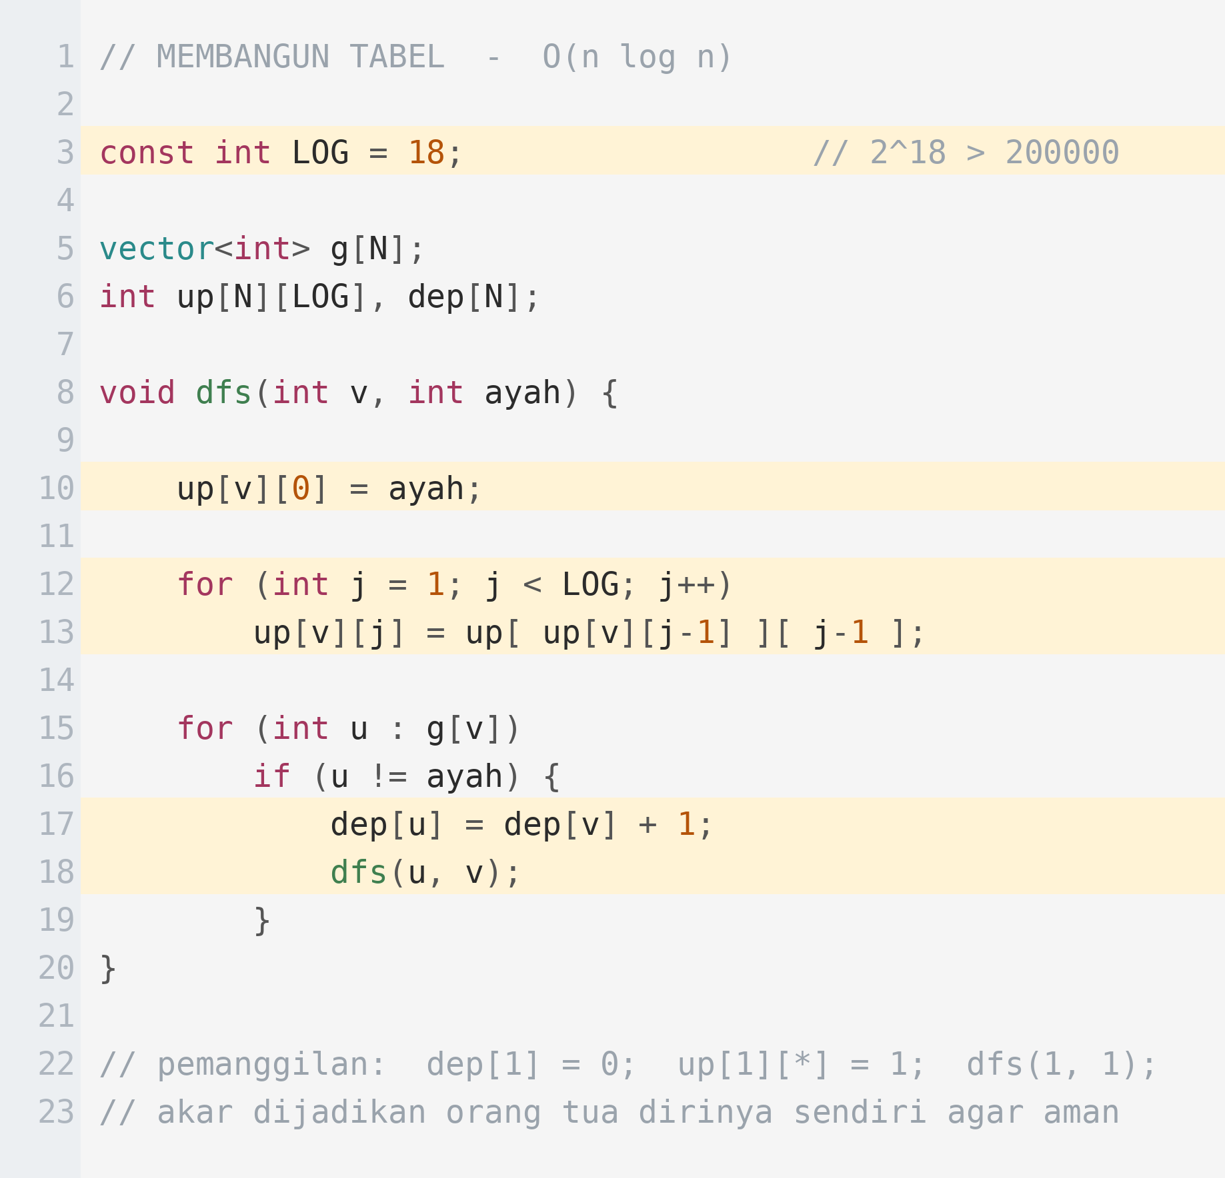
Membangun Tabel
Satu DFS mengisi seluruh tabel. Perhatikan bahwa tabel simpul v selesai sebelum anak-anaknya diproses.
1
LOG dipilih sehingga 2 pangkat LOG melebihi n. Untuk n sampai 200.000, nilai 18 sudah cukup karena 2^18 = 262.144.
2
Orang tua langsung disimpan lebih dulu. Seluruh kolom lain dibangun darinya.
3
Inilah baris intinya: naik 2^j langkah sama dengan naik 2^(j-1) langkah dua kali. Baris ini yang membuat tabelnya terbangun dalam O(n log n).
4
Tabel simpul v harus selesai SEBELUM anak-anaknya di-DFS, karena anak membutuhkan tabel orang tuanya.
5
Kedalaman dicatat bersamaan. Nilai ini dipakai baik untuk menyamakan tinggi maupun untuk menghitung jarak.
6
Akar dijadikan orang tua dirinya sendiri. Dengan begitu, naik melebihi akar tetap aman dan tidak keluar dari array.

Slide 15
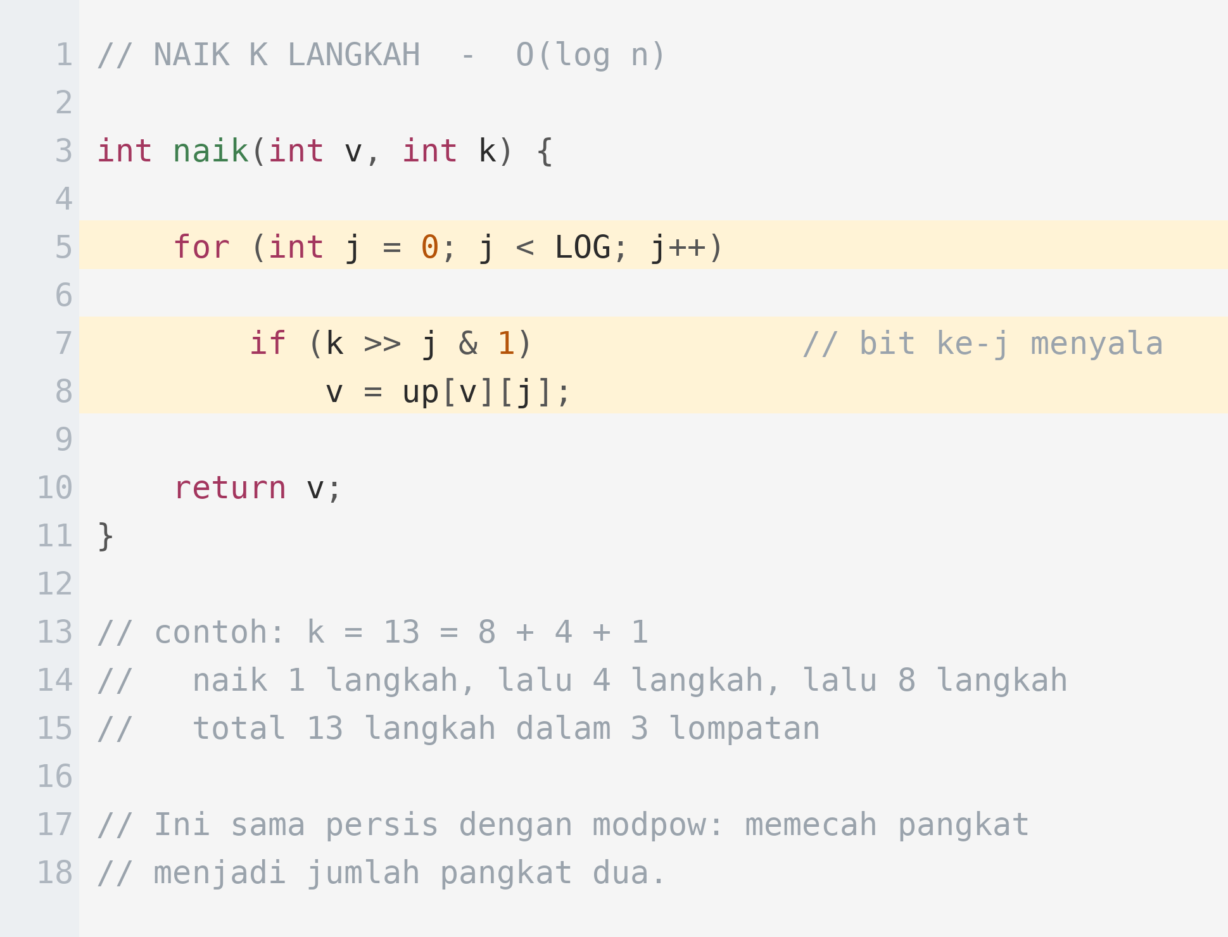
Naik K Langkah
Periksa setiap bit pada k. Bila bit ke-j menyala, lakukan lompatan sepanjang 2^j.
PENJELASAN
Fungsi ini sendiri sudah menjawab soal "siapa leluhur ke-k dari simpul v", yang cukup sering muncul sebagai soal terpisah.

Slide 16
03
Algoritma LCA
Dua langkah yang harus dipahami

Slide 17
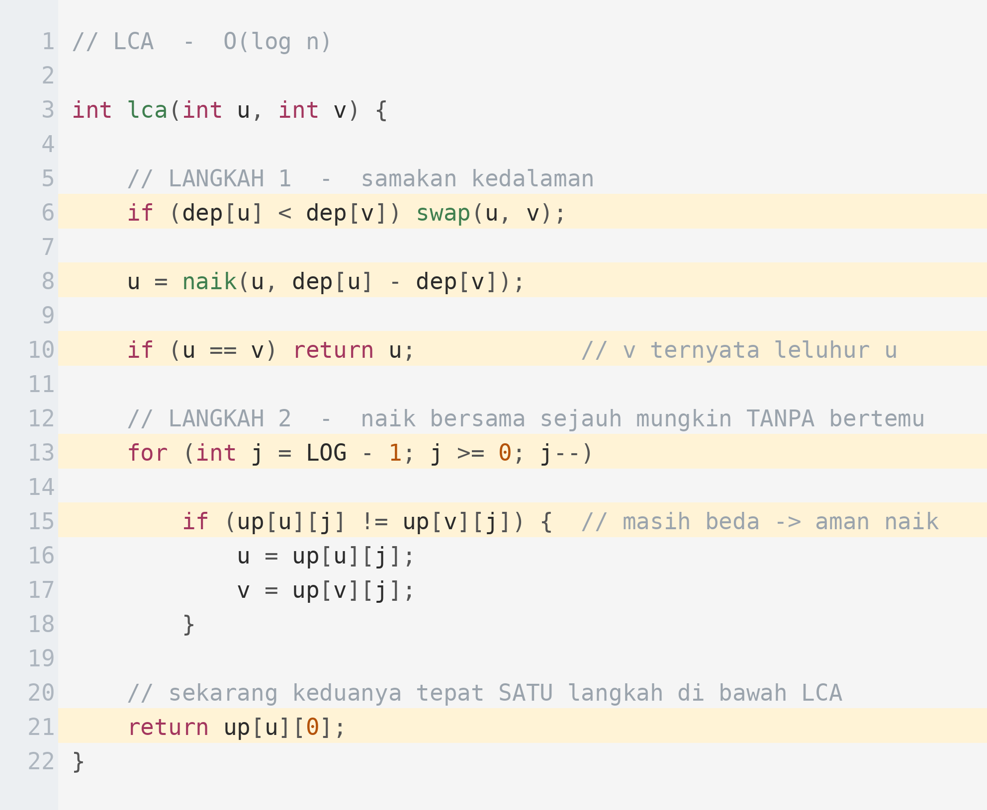
Kode LCA
Langkah pertama menyamakan kedalaman; langkah kedua menaikkan keduanya bersamaan sampai tepat di bawah LCA.
1
Pastikan u yang lebih dalam. Pertukaran ini menyederhanakan langkah berikutnya.
2
Naikkan u sampai sedalam v. Setelah baris ini, keduanya berada pada kedalaman yang sama.
3
Kasus khusus: bila setelah disamakan keduanya bertemu, berarti v memang leluhur u. Tanpa pemeriksaan ini, langkah kedua akan memberi jawaban salah.
4
Loop berjalan dari j BESAR ke j KECIL. Urutan ini penting — dari kecil ke besar tidak bisa menyusun setiap jarak.
5
Naik hanya bila leluhurnya MASIH BERBEDA. Bila sudah sama, lompatan itu kelewatan dan harus dilewati.
6
Setelah loop, u dan v tepat satu langkah di bawah LCA. Karena itu jawabannya adalah orang tua langsung keduanya.

Slide 18
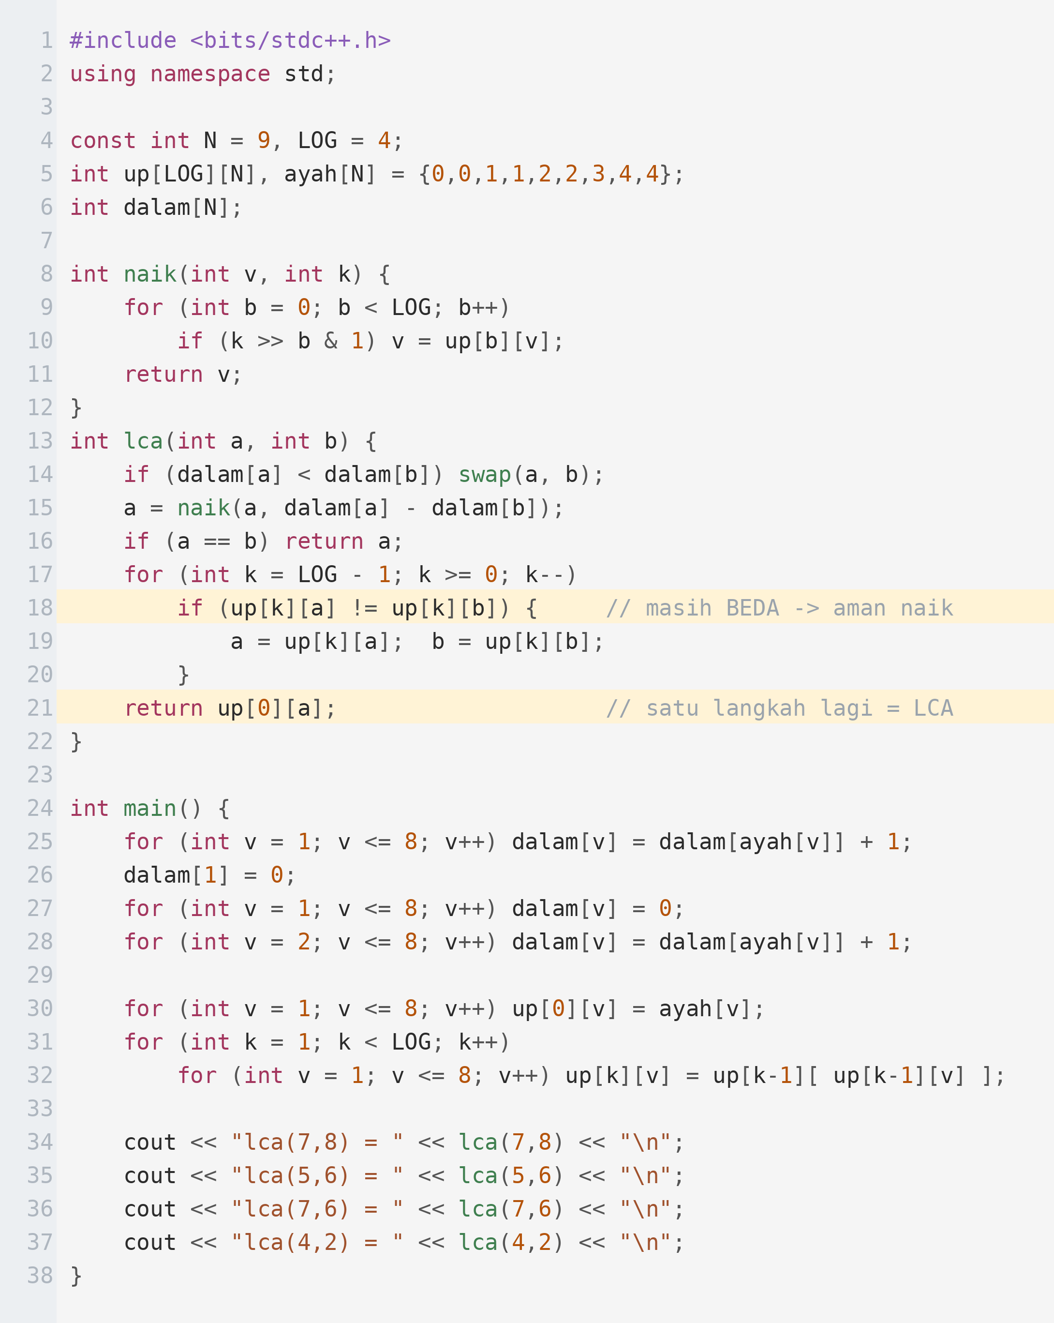
Kenapa "Naik Selama Masih Beda"
Setelah kedalamannya disamakan, naikkan keduanya bersamaan hanya bila leluhurnya masih berbeda. Hasilnya berhenti tepat di bawah LCA.
PENJELASAN
Kalau up[k][a] sama dengan up[k][b], lompatan itu sudah melewati LCA — jadi tidak boleh diambil. Karena itu syaratnya "masih beda", dan hasil akhirnya selalu berhenti tepat satu langkah di bawah LCA.
Samakan kedalaman dulu, lalu naik bersamaan.
Naik hanya bila leluhurnya masih berbeda — kalau sama berarti kelewatan.
Setelah loop selesai, LCA adalah ayah langsung dari a.
Periksa dulu apakah salah satunya sudah menjadi leluhur yang lain.

Slide 19
3b
Simulasi LCA
Mencari LCA(8, 7) pada pohon contoh

Slide 20
Langkah 1 — Menyamakan Kedalaman
Simpul 8 berada di kedalaman 3, simpul 7 di kedalaman 2. Naikkan 8 sebanyak satu langkah.
1 / 3
1
selisih kedalaman
2
3
dep[8] - dep[7] = 1
naik(8, 1) = 4
4
5
6
7
sekarang u = 4, v = 7
u baru
v, dep 2
keduanya di kedalaman 2
8
9
u, dep 3
u = naik(8, 3 - 2) = 4
Setelah langkah ini, keduanya berada pada kedalaman yang sama sehingga bisa dinaikkan bersamaan.

Slide 21
Langkah 2 — Naik Bersamaan
Dari simpul 4 dan 7, coba lompatan terbesar dulu. Lompatan 2 langkah membuat keduanya bertemu di akar, jadi dilewati; lompatan 1 langkah masih beda, jadi diambil.
2 / 3
1
j = 1 (lompat 2)
2
3
up[4][1] = 1
up[7][1] = 1
u baru
v baru
sama -> LEWATI
4
5
6
7
j = 0 (lompat 1)
u
v
up[4][0] = 2
up[7][0] = 3
8
9
beda -> AMBIL
u = 2 v = 3
Lompatan yang membuat keduanya bertemu selalu dilewati, karena artinya lompatan itu sudah melewati LCA.

Slide 22
Langkah 3 — Jawabannya
Setelah loop selesai, u dan v tepat satu langkah di bawah LCA. Jawabannya adalah orang tua langsung keduanya.
3 / 3
1
LCA
hasil akhir
2
3
u = 2, v = 3
up[2][0] = up[3][0] = 1
u
v
4
5
6
7
LCA(8, 7) = 1
jarak = 3 + 2 - 2 x 0 = 5
8
9
LCA(8, 7) = up[2][0] = 1
Seluruh proses hanya memakai sekitar 2 log n langkah. Untuk n = 200.000 itu sekitar 36 operasi per query — sangat cepat.

Slide 23
04
Aplikasi & Contoh Soal
Satu fungsi, banyak jawaban

Slide 24
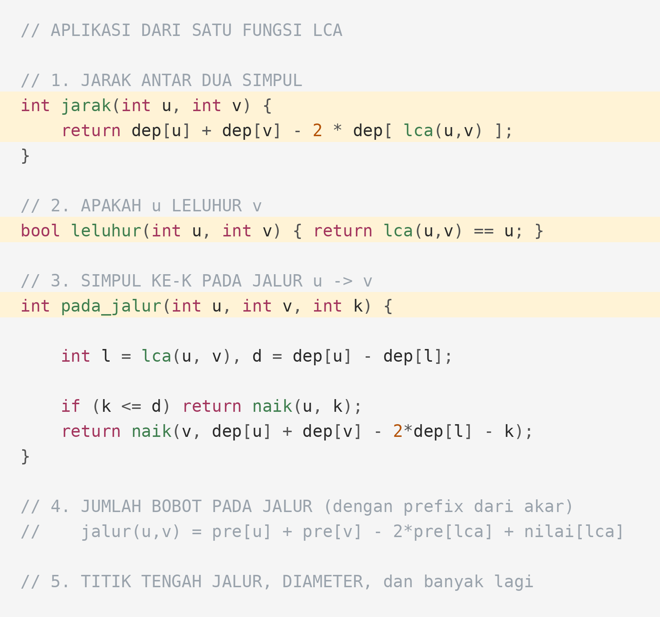
Lima Aplikasi Langsung
Semuanya memakai fungsi lca dan naik yang sama persis. Tidak ada kode tambahan yang berarti.
PENJELASAN
Aplikasi keempat sangat sering keluar: siapkan prefix jumlah bobot dari akar ke setiap simpul, lalu jumlah pada jalur mana pun terjawab dalam O(log n).

Slide 25
Membandingkan Cara Menghitung LCA
Binary lifting adalah pilihan utama karena mudah diingat dan sekaligus memberi fungsi naik k langkah.
Cara | Persiapan | Per query | Catatan
Naik satu-satu | O(n) | O(n) | Terlalu lambat, hanya untuk pembanding.
Binary lifting | O(n log n) | O(log n) | Pilihan utama. Sekaligus memberi kth ancestor.
Euler tour + sparse table | O(n log n) | O(1) | Query tercepat, tetapi tidak memberi kth ancestor.
Tarjan offline (DSU) | O(n + q) | — | Tercepat secara total, tetapi seluruh query harus diketahui di awal.
HLD | O(n) | O(log n) | Dipakai bila kamu memang sudah butuh HLD untuk hal lain.

Slide 26
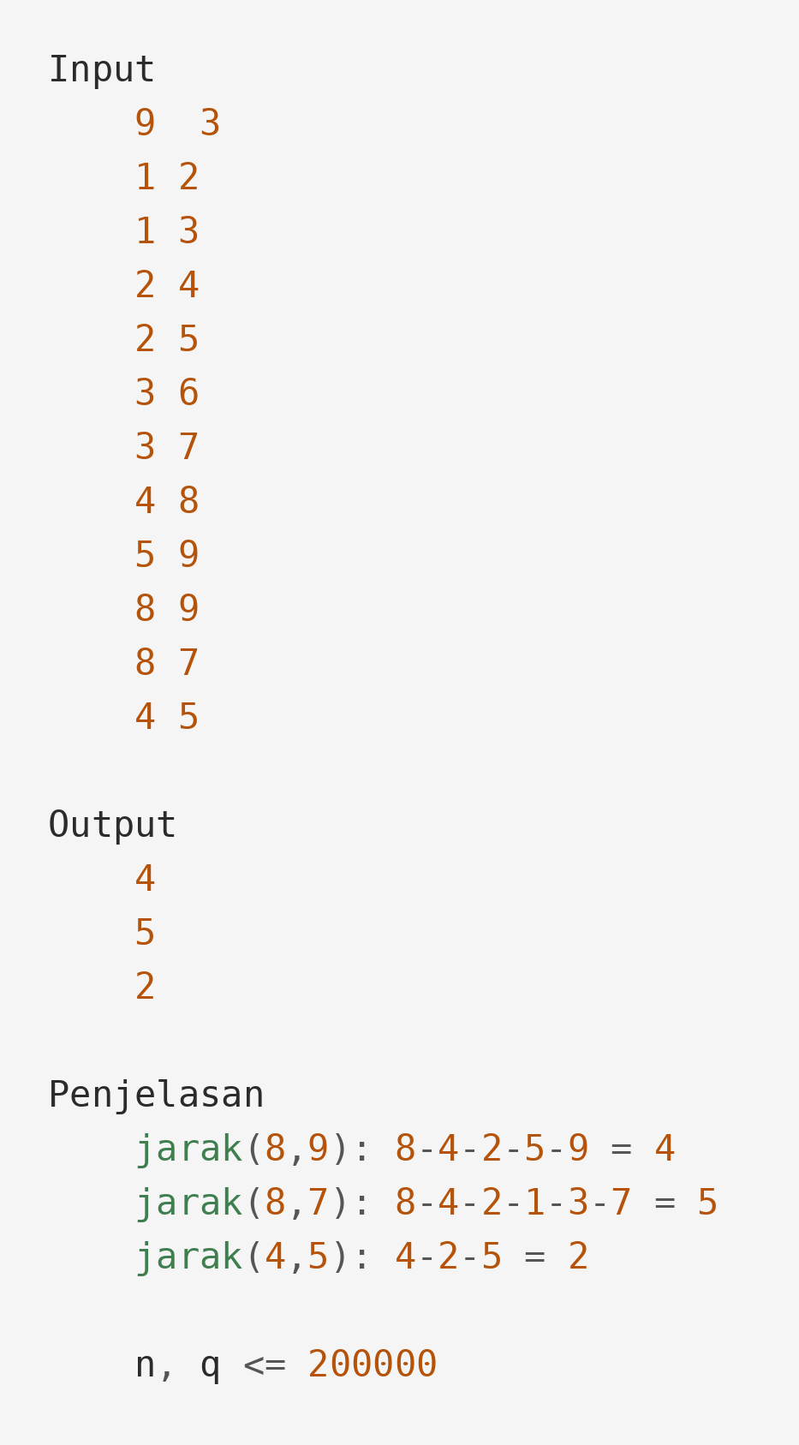
Latihan Terbimbing
SOAL
Jarak pada Pohon
Diberikan pohon dengan n simpul berakar di simpul 1, lalu q pertanyaan. Setiap pertanyaan berisi sepasang simpul u dan v; keluarkan banyaknya sisi pada jalur terpendek dari u ke v.
1 <= n, q <= 200000
pohon terhubung dengan n - 1 sisi
batas waktu 1 detik

Slide 27
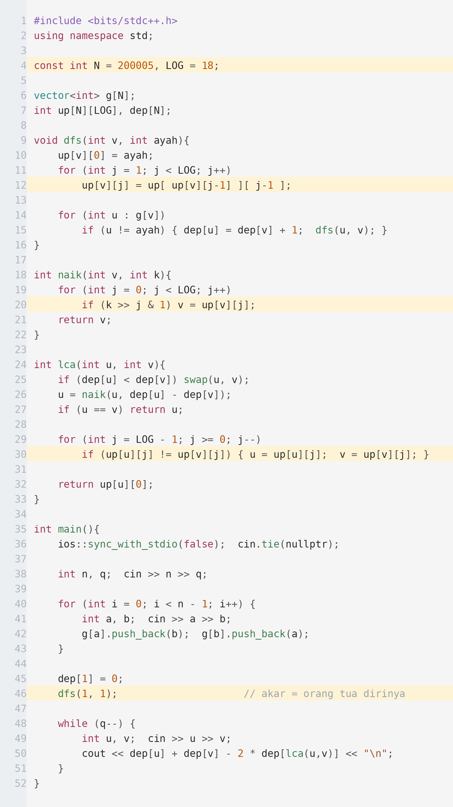
Pembahasan Lengkap
Perhatikan bahwa akar dijadikan orang tua dirinya sendiri — itulah yang membuat naik melebihi akar tetap aman.
PENJELASAN
Kompleksitas O(n log n) untuk persiapan dan O(log n) per query. Untuk n = 200.000, DFS rekursif pada pohon berbentuk rantai bisa menyebabkan stack overflow — bila ragu, ubah menjadi DFS iteratif.

Slide 28
Latihan Mandiri
Tiga soal pertama memakai LCA langsung; dua berikutnya menggabungkannya dengan teknik lain.
Soal | Yang dilatih | Tingkat
CSES — Company Queries I | Leluhur ke-k dengan binary lifting | Mudah
CSES — Company Queries II | LCA standar | Mudah
CSES — Distance Queries | Jarak antar simpul lewat LCA | Mudah
CSES — Counting Paths | LCA ditambah difference array pada pohon | Menengah
Codeforces 191C | Menghitung berapa kali tiap sisi dilewati | Menengah

Slide 29
Ringkasan
Empat hal yang perlu terbawa dari materi ini.
Binary lifting = memecah langkah menjadi pangkat dua
Ide yang sama persis dengan modpow. Setiap bilangan bisa ditulis sebagai jumlah pangkat dua, sehingga naik sejauh apa pun cukup log n lompatan.
LCA dilakukan dalam dua langkah
Samakan kedalaman lebih dulu, baru naikkan keduanya bersamaan. Jangan lupa pemeriksaan khusus bila salah satu ternyata leluhur yang lain.
Naik hanya bila leluhurnya masih beda
Lompatan yang membuat keduanya bertemu berarti sudah melewati LCA, jadi harus dilewati. Loop wajib dari j besar ke j kecil.
Satu fungsi membuka banyak soal
Jarak, pemeriksaan leluhur, simpul ke-k pada jalur, dan jumlah bobot jalur — semuanya turunan langsung dari LCA.

